Slide 1

Emily Davison (1872-1913) 激進婦運人士

Slide 2
性別平等與性別多樣化：
政策的制定和執行
5070
2023/04/17
顧燕翎
Notes:
把女性主義的理念和理想帶入政府
運用婦運的方法
成功與挫折 分享與檢討

Slide 3
大綱
1. 婦運脈絡中的性平策略
體制內變革：由上往下的國家女性主義
2. 國際合約：消歧公約(1979)
內容
運作方式、爭議處理
3. 消歧公約在台灣(2012)
國際審查
名詞定義
運作方式、爭議處理
4. 性別主流化(1995)及性別多樣性
5. 成果舉例：保障名額制度、公廁

Slide 4
國家女性主義 (state feminism)
修法訂法 legislation
性平機制 women’s rights machinery
保障名額 quota
性別主流化 gender mainstreaming
體制內婦運 全球化性格
Notes:
台: 疊床架屋 性騷三法

Slide 5
十八世紀啟蒙運動
文藝復興時期對人性的探討與發展
科學革命所建立的對科學的認知與理性的思維方式
崇拜理性和科學（「理性的時代」）
反對君權和神權 主張人權
人接受教育後都有同等的理性，人基於理性，能為自己做最好決定，追求自我利益，故應平等相待。
盲點：人權屬於特定種族、階級、性別
Notes:
法國公民權 1790, 1791 猶太人1794 mulattoes, free blacks, black slaves 黑白混血、自由黑人、黑奴
有人認為工業革命在1759年左右已經開始，但直到1830年，它還沒有真正蓬勃地展開。大多數觀點認為，工業革命發源於英格蘭中部地區。18世紀中葉，英國人瓦特改良蒸汽機之後，由一系列技術革命引起了從手工勞動向動力機器生產轉變的重大飛躍。隨後傳播到英格蘭到整個歐洲大陸，19世紀傳播到北美地區。

Slide 6
US Declaration of Independence 1776 （美國獨立宣言）
All men are created equal, that they are endowed by their Creator with certain unalienable Rights, that among these are
Life, Liberty, and the Pursuit of Happiness.
That to secure these rights, Governments are instituted among Men, deriving their just powers from the consent of the governed…

Slide 7
Declaration of the Rights of Man and of the Citizen 1789
（法國人權宣言）
1. Men are born and remain free and equal in rights. Social distinctions may be founded only upon the general good.
2. The aim of all political association is the preservation of the natural and imprescriptible rights of man. These rights are liberty, property, security, and resistance to oppression.
…
Notes:
十八世紀啟蒙運動的背景包括文藝復興時期對人性的多方面探討與發展，及科學革命所建立的對科學的認知與理性的思維方式。啟蒙運動代表「哲士」在受到英國科學家牛頓的大機械宇宙觀與哲學家洛克的政治理論等的影響下，相信人類可以征服自然，並以懷疑的精神來檢討舊社會。
啟蒙運動的特色有四: (一)崇拜理性，此一時代因而亦稱「理性的時代」；(二)崇拜自然與自然律，相信人類社會有放諸四海而皆準的規則；(三)進步的信念，認為人類社會與生活會一代比一代趨於完滿；(四)倡導人道主義與寬容精神，
法國是啟蒙運動的大本營，法國學者的聲名和影響力遍及全歐，法語為各國學院的共同語文，歐洲上流社會也都受到法國文化的薰陶。因此，啟蒙運動的代表人物也是以法國人為主，其中負盛名的哲士為:孟德斯鳩(Charles de Secondat Baron de Brede et de Montesquieu1689-1755)、伏爾泰(Francois Marie Arouet de Voltaire 1694-1778)、盧梭(Jean Jacques Rousseau 1712-78)。

Slide 8
French women: the Petition of Women of the Third Estate to the King (1789)
… not overturn men’s authority; simply wanted the education and enlightenment that would make them better workers, better wives, and better mothers.
women working outside the household not be misconstrued as prostitution.
sufficient and appropriate employment opportunities that would not interfere with the jobs of their male counterparts.
*1. 教士 2貴族 3平民 1,2 可向3收稅
Notes:
針線和紡織 卑微地爭取工作權和教育權

Slide 9
Declaration of Sentiments 1848 傷心宣言
Seneca Falls Convention 塞加福女權會議
All men are created equal, that they are endowed by their Creator with certain unalienable Rights, that among these are
Life, Liberty, and the Pursuit of Happiness.
That to secure these rights, Governments are instituted among Men, deriving their just powers from the consent of the governed…
…男女生而平等，造物主賦予他們不可剝奪的權利，包括生命權、自由權以及追求幸福的權利。
為保障這些權利才有政府的建立，其權力的正當性源自被統治者的同意…
人類歷史是一部男性對女性接連不斷傷害及強取豪奪的歷史, 目的在建立男統治女的專制暴政.
Notes:
人類歷史是一部男性對女性接連不斷傷害及強取豪奪的歷史, 目的在建立男統治女的專制暴政.

Slide 10
1878 Women’ Rights Conference, Paris
同工同酬 家庭補助 家務分工 雙重道德標準
International Council of Women, Washington DC
設立各國NCW 人權 性別平等(sexual equality) 和平
婦女參與全國與國際事務 健康 教育
1898 World YWCA world council 倫敦 (every 4 yrs)
國際聯盟
聯合國 婦女地位委員會(CSW ) 吳貽芳
Notes:
1878歐美俄 international museum of women http://www.imow.org/wpp/stories/viewStory?storyId=1874
1920 國聯成立League of Nations
1899 ICW第二次大會在倫敦 5000人參加
Icw 目前70會員國
十八、十九世紀，女性受教育的機會很少，工作機會更少，上流社會把女人養在家裡，也關在家裡，拋頭露面外出工作是不光彩的事。這些投入女青運動的女性都受過高等以上教育、出身高尚家庭，充滿熱情、願意服務奉獻，卻沒有符合身份的工作機會。她們以宗教熱情投入慈善活動，比較不被側目。所以女青運動吸收了大批優秀志工，在全球發光發熱，創造了婦運傳奇。她們也透過跨文化的連結，手牽著手、一代一代走下去。1945年聯合國成立，會員國表決設立人權委員會，但僅有的四位女性代表卻堅持要有一個獨立的婦女地位委員會，申張婦女權利，四位代表中有一位是中華民國的吳貽芳。之後聯合國成為婦運的重要舞台，女青年會也是其中的關鍵角色。
在男權社會裡，弱勢團體要爭取權利，總會弄得頭破血流，付出慘烈代價。但是女青運動的領導者卻主動分享權利，身體力行女性主義的平等、尊重。爬梳女性主義理論，去殖民化的主張出現在1990年代，是第三世界女性對主流文化的批判。可是女青年會內部很早就開始去殖民化，廣納各色人種和年輕女性，避免變成白髮白女人的地盤。
1938年世界女青大會後，第二次大戰爆發，中間停辦了近十年，1947年決定在杭州召開世界女青大會，各國派代表參加。中國剛經過八年抗戰，正在國共內戰，動盪不安，可是世界女青年會堅持在歐美地區以外舉辦大會，減少白人主導的色彩，宣示種族融合。中國與日本剛打完仗，她們也有意藉此推動國際和平，扶日本一把。那時候辦世界大會難度很高，最快的聯絡方式就是寫航空信，至少要一週才會送達，但她們願意克服萬難。當時提出來＂enable women
1945年，二次大戰甫結束，世界各國代表聚集舊金山，簽署了聯合國憲章，160位代表中只有四位女性，分別來自多明尼加、美國、巴西和中國，她們堅持男女平等必須列入聯合國的序文，與人權同等重要，1946年方有了與人權委員會同等位階的婦女地位委員會(Commission on the Status of Women, CSW)，之後每年在紐約開會，追踪各國提升婦女地位的成果。當時中華民國剛贏得對日抗戰，是唯一的中國，代表則是吳貽芳。(中國十位代表) 1946在代表與NGO代表的堅持下

Slide 11

國際婦女年 第一屆世界婦女會議 墨西哥市
women’s policy machinery, 起草消歧公約
1976-85 婦女十年
消歧公約 (The Convention on the Elimination of all Forms of Discrimination
Against Women, CEDAW, 西豆）台2012
1980 第二屆世界婦女會議 哥本哈根
1985 第三屆世界婦女會議 奈羅比
檢討婦女十年成果
消除對婦女暴力宣言
第四屆世界婦女會議
北京宣言暨行動綱領 性別主流化 (Gender Mainstreaming）台2003
2011 UN Women
台灣2010：性別平等政策綱領
Notes:
Cold war Berlin Wall 1961-1989
Mrs. Ford failed to go. The threat of linking women’s issues to an anti-capitalist agenda outweighed the importance of those issues despite the insistence of Am feminists at home. Nancy Kissinger and the wife of Israeli Prime Minister felt strongly that Betty Ford should go.
Copenhagen: Albanian delegation—the division of labor between the sexes was not the cause of inequality between men and women;
The true cause was the division of society into oppressors and oppressed.
NGO會中互扯頭髮
後冷戰軍備競賽 Nairobi 美援多 宣言 一段段投票
Peace 反外太空軍備競賽

Slide 12
Committee for the Study of the Legal Status of Women 1935 國際聯盟研究婦女法律地位委員會
The League of Nations Assembly decided to conduct a study of women's legal status "around the world" as a response to pressure by women's organizations pressing for an international treaty of women's equal rights....the terms of the Equal Rights Treaty should be examined in relation to existing political, civil and economic status of women under the laws of countries around the world.
目的：締結婦女平權的國際公約

Slide 13

The Principles of CEDAW
The Principle of Non-Discrimination
The Principle of Equality
The Principle of State Obligation
CEDAW公約主要精神
1. 讓女性享有完整人權
2. 清楚界定歧視女性的定義
3. 政府要承擔消除歧視的責任
4. 鼓勵民間團體參與監督
婦權基金會2012

Slide 14
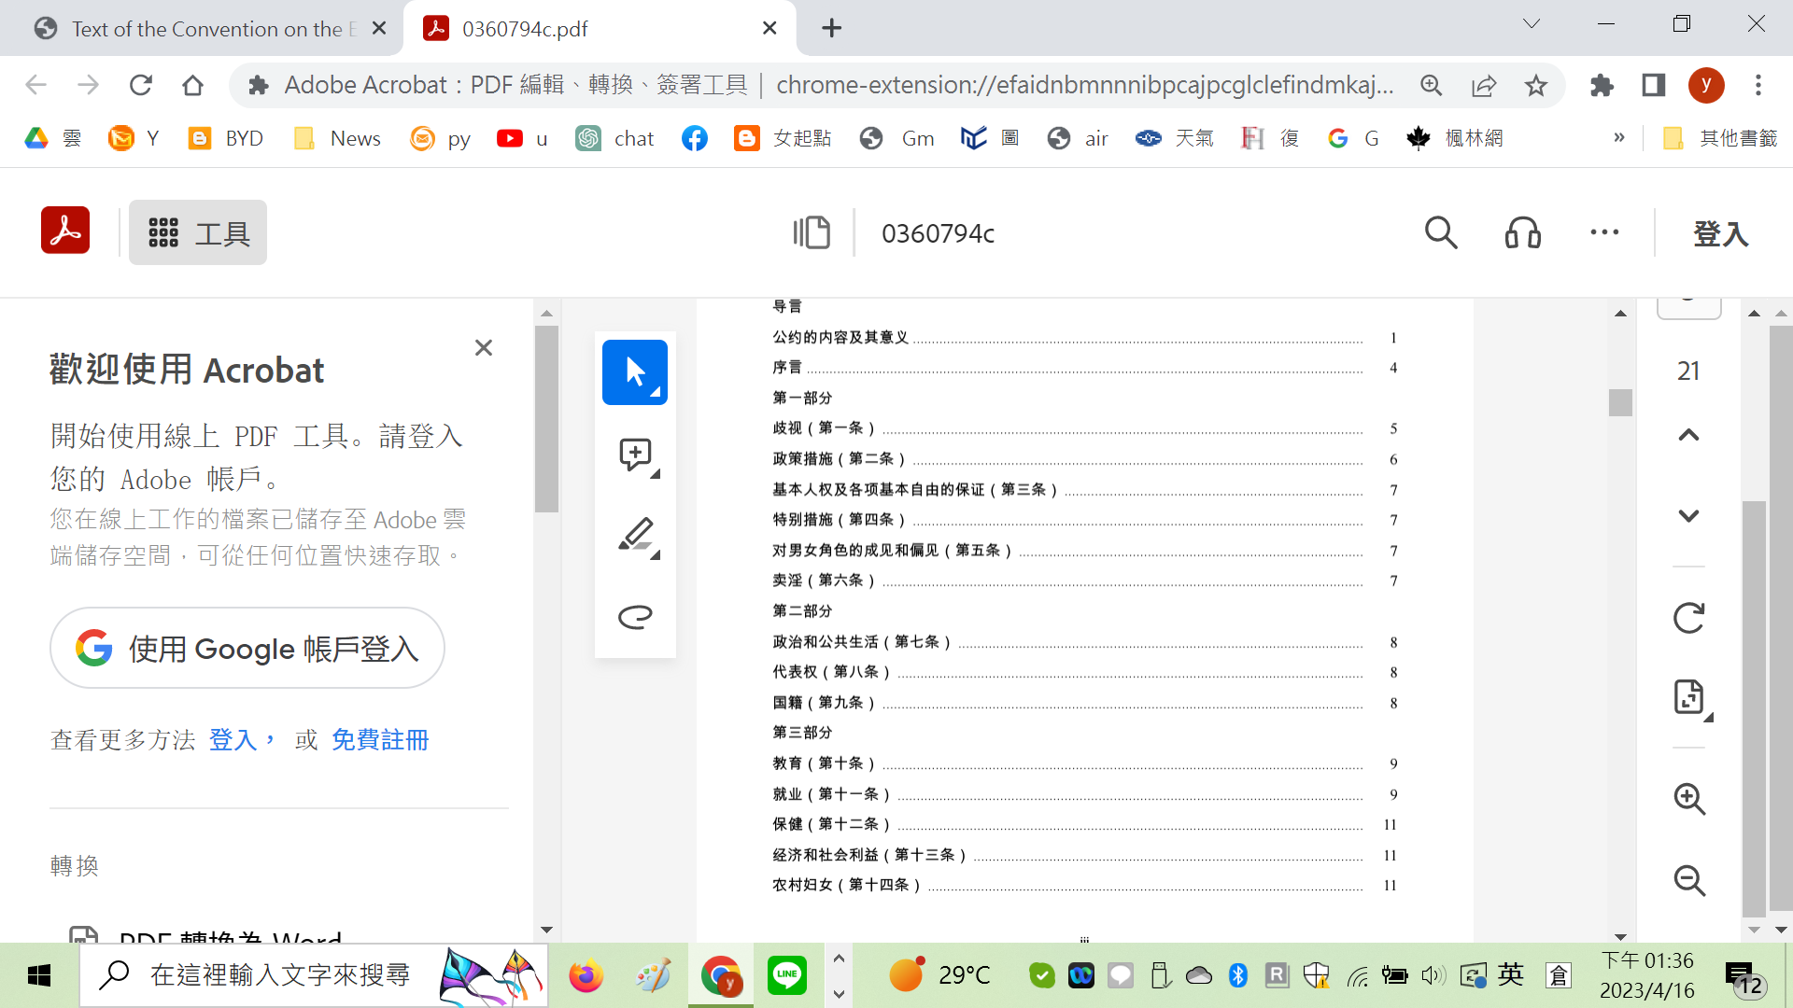
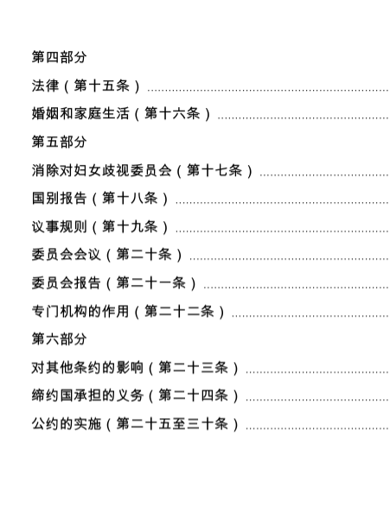
消歧公約

Slide 15
消歧公約的運作
通過
各國政府批准(ratification)
保留(reservations)
反對(objections)
CEDAW保留中文版.pdf
國家報告 4年一次或多次合併
影子報告(shadow report) , 任何NGO可提主體不超過30頁
個人亦可提出申訴, 對象為政府(會員國)
委員會 23位獨立委員, 各會員國推荐, 票選產生
結論(concluding observations)

Slide 16
消歧公約第六條
締約各國應採取一切適當措施，包括制定法律，以禁止一切形式販賣婦女
及意圖營利使婦女賣淫的行為。
締約各國應採取一切適當措施，包括制定法律，以禁止一切形式販賣婦女
和強迫婦女賣淫對她們進行剥削的的行為。

Slide 17
消歧公約在台灣的運作
CEDAW 西豆
全面法規檢視
國家報告+影子報告
結論
CEDAW第4次國家報告結論性意見與建議(中文版初稿.)pdf.pdf

Slide 18
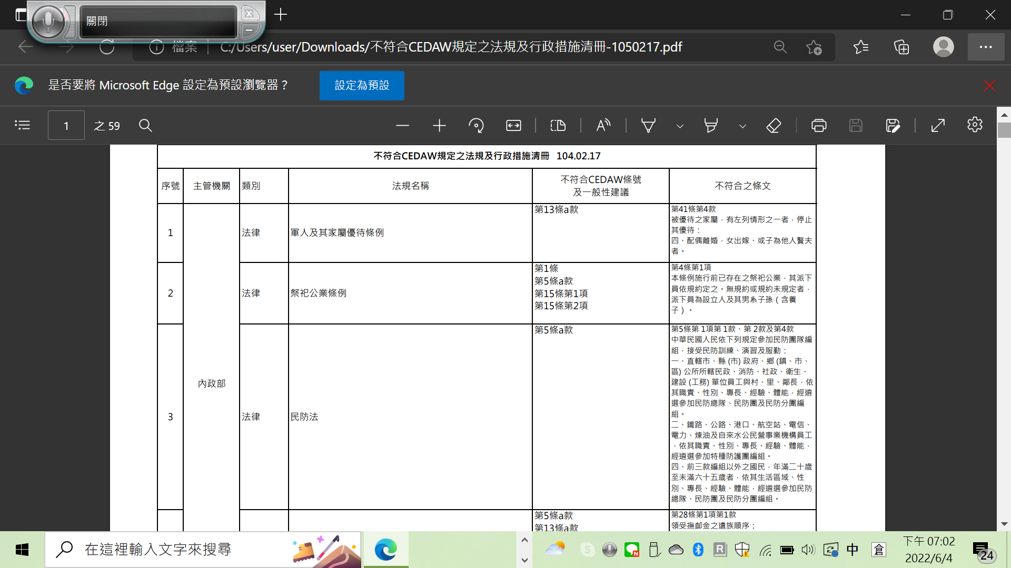

Slide 19
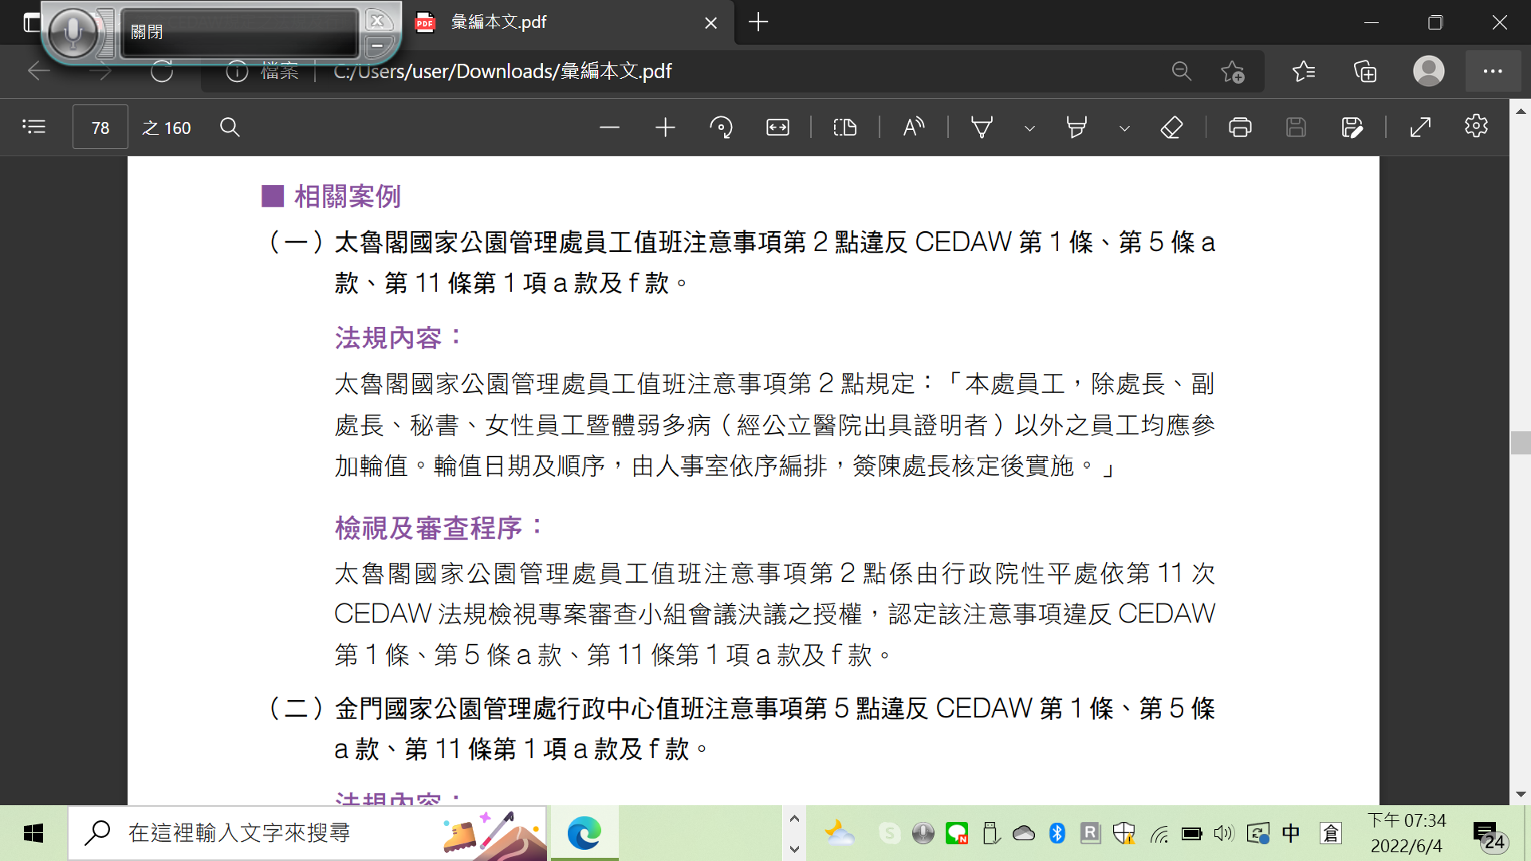

Slide 20
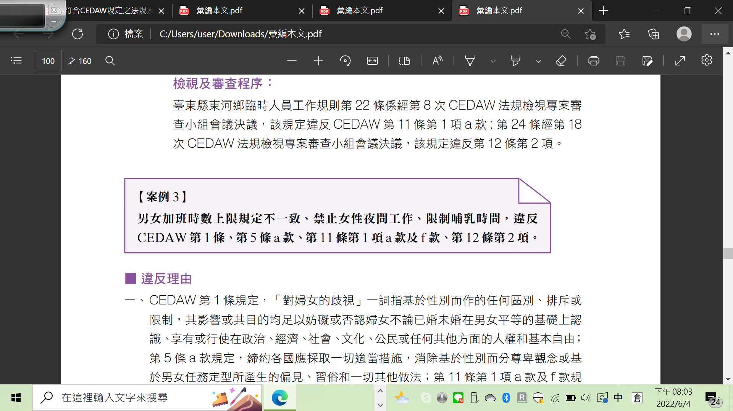

Slide 21
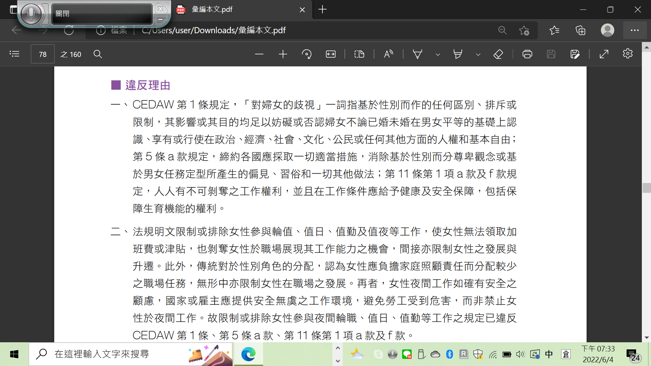

Slide 22
勞基法第 49 條
雇主不得使女工於午後十時至翌晨六時之時間內工作。但雇主經工會同意，如事業單位無工會者，經勞資會議同意後，且符合下列各款規定者，不在此限：
一、提供必要之安全衛生設施。
二、無大眾運輸工具可資運用時，提供交通工具或安排女工宿舍。
前項第一款所稱必要之安全衛生設施，其標準由中央主管機關定之。但雇主與勞工約定之安全衛生設施優於本法者，從其約定。
女工因健康或其他正當理由，不能於午後十時至翌晨六時之時間內工作者，雇主不得強制其工作。
第一項規定，於因天災、事變或突發事件，雇主必須使女工於午後十時至翌晨六時之時間內工作時，不適用之。
第一項但書及前項規定，於妊娠或哺乳期間之女工，不適用之。

Slide 23
修法草案
第49條：明定雇主不得使「妊娠或哺乳期間」之女性勞工於夜間工作。惟為尊重女性勞工之個人意願，在不影響分娩後母體恢復與健康之前提下，增訂「哺乳期間」之女性勞工如有夜間工作意願，於分娩後6個月以上未滿2年之期間，經勞工健康服務醫師、職業醫學科、婦產科或兒科之專科醫師評估建議無需限制其夜間工作者，可以於夜間時段工作。
Notes:
1. 機會平等VS結果平等
2. 形式平等VS實質平等
3. 不同位置對平等的差異性理解，不同需求

Slide 24
勞動部性平會討論
A: 女性妊娠或哺乳期間禁止夜間工作為原則，對於有夜間工作意願之女性，建議就不在此限，且修正草案第52條之1第5項已明定勞工因健康或其他正當理由，雇主不得強制其夜間工作，違反者處6個月以下有期徒刑或併科30萬元以下罰金，爰如要再請醫師開立診斷證明，似乎對女性夜間工作限制過多。另有關完全禁止分娩後6個月內女性夜間工作一節，建議母體產後恢復狀況應回歸由勞工自身決定。
B: 行政院111年3月22日召開研商會議審議時已就修正草案第49條討論有關哺乳期間之女性勞工於分娩後6個月以上有工作意願無需經由專科醫師評估，即不受禁止夜間工作規定限制，以確保女性能依其意願決定是否夜間工作等一節，建議部裡可補充說明。
C:此草案面臨尊重女性自主選擇權（選擇夜間工作)和保護懷孕哺乳期間女性的兩難。我們需要了解，女性在工作場所中面臨夜間工作的需要時，是否真的有完全自主的選擇權。有沒有可能在自由選擇的表象下，她迫於各種壓力，沒有說不的權利。
D: 依修正草案第52條之1第5項，理論上勞工得拒絕雇主強迫夜間工作之要求，惟從CEDAW第11條第2項來看，妊娠或哺乳期間之女性是需特別保護之對象，爰立法時應衡量她們是否能保護自身，如有辦法則毋須再加以限制，惟實務上她們顯然無法保護自身，爰修正草案第49條確有其必要性。

Slide 25
有關性別的爭議
2018消歧公約第三次國家報告國際審查會議
中華兒少愛滋關懷協會
原本我國法律中的性別定義跟聯合國CEDAW的定義是相同的，但是
後來性別的定義被擴張成為「多元性別」，甚至多元性別成了LGBTQ的同義詞。
舉例來說：
1. 行政院所舉辦的多元的性別攝影比賽，比賽主題與方向限定為LGBTQ。女人根本被排除在外。
2. 政府經費支持的電台節目性別平等Easy go節目中，與LGBTQ相關的話題是女性的兩倍。
3.大專院校原本名為婦女研究的計畫或是課程，被迫更名為性別研究課程。

Slide 26
Sex vs Gender
2018年7月：台北 第三次 聯合國消歧公約(CEDAW)國家報告國際審查委員會結論：
台灣政府對於性別一詞的概念和用法都不恰當，要求按照消歧公約對於生理性別(sex)和社會性別(gender)的定義，修改國內的法律用詞和政策文件。
性平處：翻譯之誤：“lost in translation（翻譯的迷失）”
與

Slide 27
消歧公約(CEDAW)國際審委會原文
小與酷炫風五 .
The IRC is concerned with the inappropriate conceptual and practical use of the terms “sex” and “gender” in Taiwan. In the CEDAW jurisprudence the Convention refers to sex based discrimination, but also covers gender-based discrimination against women. The term “sex” refers to biological differences between men and women. The term “gender” refers to socially constructed identities, attributes and roles for women and men and society’s social and cultural meaning for these biological differences resulting in hierarchical relationships between women and men and in the distribution of power and rights favoring men and disadvantaging women.
The IRC recommends the Government to align all the legislative texts and policy documents and promote the correct and consistent understanding of the terms “sex” and “gender” in line with CEDAW Convention and the Committee’s General Recommendation No. 28.

Slide 28
^{[1]}
性平處的翻譯指令
中文 | 英文
性別 | Gender
性傾向 | Sexual orientation
性侵害 | Sexual assault
性騷擾 | Sexual harassment
性霸凌 | Sexual bullying
性別認同 | Gender identity
性別特質 | Gender traits
性別歧視 | Gender discrimination
任一性別人數(代表)不得少於三分之一 | Neither gender should occupy less than one-third of the seats of the committee/commission

Slide 29
教育部國家教育研究院雙語詞彙審譯會建議
編號 | 中文 | 英文 | 審議結論
1 | 性別 | Gender | gender (心理性別/社會性別) sex (生理性別)
2 | 性傾向 | Sexual orientation | sexual orientation
3 | 性侵害 | Sexual assault | sexual assault
4 | 性騷擾 | Sexual harassment | sexual harassment
5 | 性霸凌 | Sexual bullying | sexual bullying
6 | 性別認同 | Gender identity | gender identity
7 | 性別特質 | Gender traits | sex trait(s)/characteristic(s) (生理) gender trait(s) /characteristic(s) (心理)
8 | 性別歧視 | Gender discrimination | sex-based discrimination; sex discrimination (對生理性別的歧視) gender-based discrimination; gender discrimination (對心理/社會性別的歧視)
9 | 任一性別[1]人數(代表)不得少於三分之一 | Neither gender should occupy less than one-third of the seats of the committee/commission | Members of each sex shall constitute no less than one-third of the membership of the committee/commission.
Notes:
沒有多元性別

Slide 30
from Women to Women & Gender
婦女發展補助(women in development, WID)
在既有的援助架構下補助婦女，而不設法改變此架構本身的制度化性別偏見，看不到男女相對的權力關係，將無法動搖結構性的男女不平等
性別與發展(Gender and Development, GAD)
發展政策時，在規劃階段即兼顧男女平等的目標，在計畫、方案中納入男女平等的目標，從發展部門延伸到其他部門，成為性別主流化的雛型
Notes:
男女相對應的概念和架構
從十九世紀末到二十世紀中期，婦女做為婦運的主體以及婦運議題關注的焦點從未受到質疑。
性別角色 性別表演

Slide 31
北京宣言暨行動綱領1995
國家婦女政策／行動方案重點工作
就業與經濟自主
工作與家庭平衡
家務與照顧工作之家庭內分工
男性角色調整
減少家庭暴力／性暴力
平等參與（公私部門）
遏止人口販運
性別主流化

Slide 32
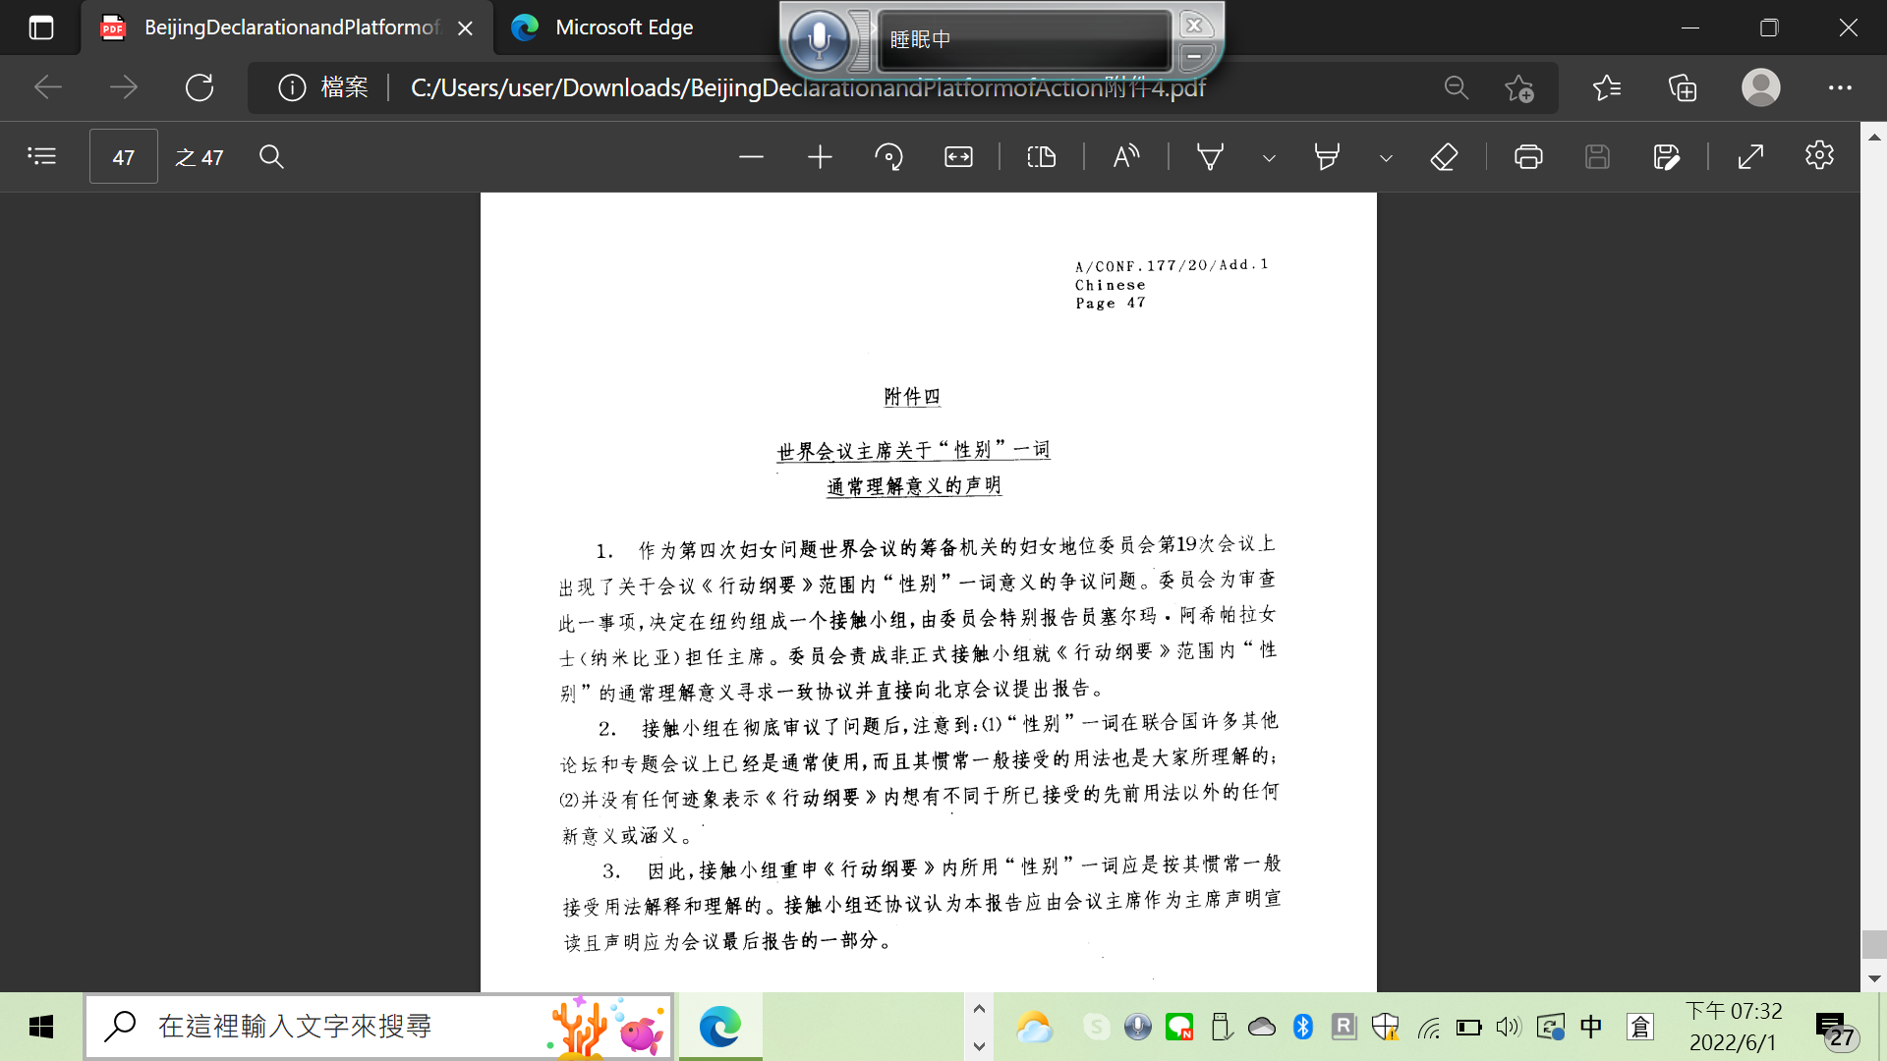
Notes:
Gender：
１.字面上兼容男女兩性，較易被男性接受。
2. 著重性別不平等的社會成因，有很大解釋空間。
3.性別一詞本身不指涉任何個體，也不具有任何價值，在應用的時候可以主觀詮釋，填充任何內容，容易被各種政治和性別立場的當權者接受，在國際政治場合有其權宜性。
4. 1995北京世婦會：協商北京宣言時，組織了六十國的聯絡小組討論gender定義，決議採用聯合國過去會議中，對性別一般、通行的用法，不增加新的定義（北京宣言附件四）。

Slide 33
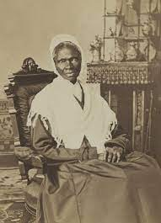
男女二元化
西澳 南澳
性別是西方人建構的 remains a western construction
Privilege male/female relations and hence was deemed to be problematic for their social analysis of racialization
All discussions about equality, equity or disadvantage must be inclusive of discussions about diversity and human rights.
必須包容差異和所有人的人權
Intersectionality 交义性、交織性
Sojourner Truth c. 1797-1883
Notes:
黑人: 黑男人 女人: 白女人

Slide 34
聯合國經濟及社會理事會定義性別主流化（Report of the Economic and Social Council for 1997，聯合國中文網頁） ：
性別觀點主流化是指在各個領域和各個層面上評估所有計畫的行動（包括立法、政策、方案）對男性和女性的不同含義。這是一種策略，目的在使政治、經濟和社會領域內所有政策和計畫的設計、執行、監督與評估都包含女性和男性關心的事、女性和男性的經驗，從而使男女均等受益，不平等不再發生。主流化最終的目標是實現性別平等。

Slide 35
The UN Economic and Social Council
Agreed conclusions 1997/2
Definition of the concept of gender mainstreaming
Mainstreaming a gender perspective is the process of assessing the implications for women and men of any planned action, including legislation, policies or programmes, in all areas and at all levels. It is a strategy for making women's as well as men's concerns and experiences an integral dimension of the design, implementation, monitoring and evaluation of policies and programmes in all political, economic and societal spheres so that women and men benefit equally and inequality is not perpetuated. The ultimate goal is to achieve gender equality.

Slide 36
聯合國經濟暨社會理事會(ECOSOC第1997/2號商定結論)
性別主流化是一種過程
讓性別意識/觀點融入思考、制定與執行政策。
讓性別主流化工具成為執行業務常規。
性別主流化是一種策略
將女性及男性所關心的事務與經驗同等納入考量，做為政策規劃、執行、評估管考的重要依據，確保不同性別同等受益。
性別平等為最終目標
讓不同性別均能公平合理地取得與享有社會資源與參與公共事務的機會，以反映其多元的需求和意見。
(行政院性平處譯)

Slide 37
1997 Treaty of Amsterdam
歐盟阿姆斯特丹合約 principles
2. In all the activities referred to in this Article, the Community shall aim to eliminate inequalities, and to promote equality, between men and women.
消除男女歧視，促進平等。

Slide 38
2009年歐盟部長委員會「實現性別平等宣言」（Declaration: Making gender equality a reality）
性別平等的意思是「女性與男性在公私生活中享有平等的可見度、獲得平等的權力、承擔平等的責任、得到公平的參與。性別平等與性別不平等相反，卻不是和性別差異相反(the opposite of gender inequality, not of gender difference)。」

Slide 39
主流化 mainstreaming or mainstreamed?
1. 加入主流
2. 改變主流
組織結構
決策模式
工作流程
價值觀
政策目標 預期成果 由誰決定？Stakeholders？
主人的工具可以拆解主人的房子嗎？
大房子旁的違建

Slide 40
歐洲執行成果評估
1. 成為各國普遍接受的政策和共同語言。
2.性別主流化建立在社會原有婦運/性平的基礎上，方法和效果各異。有
的國家藉此裁撤原有的婦女政策機制 (women’s policy machinery)。
有的全面落實變成全面不落實。大 致而言，與UN預設的改變主流社會，
達到性別平等的目標落差很大。
3. 執行中的障碍
層領導的政治決心 political will
需要雙重專業 : 性別平等的知識和專業領域
方向、價值、態度、技術 （訂立指標？全面進行？量化？質化？）

Slide 41
歐洲的成效評估
Charlesworth (2005)：表面成功，性別主流化無所不在， 但效果不彰，UN的定義一方面太廣泛，意思模糊，同時又過於單一狹隘， 忽略了社會與權力關係的多樣複雜，執行的方法最後簡化為數人頭。
「主流」：代表大多數人傳統、保守的想法和態度，用理性的行政工具去實現非理性的、消除歧視的變革，可能註定失敗。
Hubert & Stratigaki (2016): 2008全球經濟危機後，女性和性別從歐盟政策文獻中消失，就業政策以男性優先，女性之間貧富差距擴大，性別不平等上升…

Slide 42



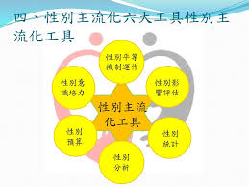
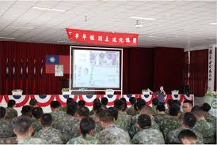
台
灣
卑南鄉公所
台南市政府
跨越時空的
金門縣政府社會處
資通電軍資支第二大隊性別主流化講習
榮總桃園分院

Slide 43
從婦女變性別
2012年1月1日行政院婦女權益促進委員會改制為性別平等會，設性別平等處擔任幕僚工作，統合跨部會各項性別平等政策，督導中央各部會及地方政府落實性別主流化….
人事總處
婦女新知基金會 同時聲明 (2012)
2012年為我國性平元年，不但象徵性別平等發展的一大躍進，也代表我國性別平權與國際接軌。

Slide 44
性別主流化
1. 禁用「男女」、 「男」、 「女」、 「兩性」;以「性別」取代
1.1. 避免性別二元化，例如： 「男女平等」、 「兩性平等」改為「性別平等」；
「改變傳統男性角色」改為「改變傳統性別角色」 。
地方政府的 「婦女權益促進委員會」改名為 「性別平等會」，唯高雄
市政府保留原名，台南改為「性別平等及婦女權益促進委員會」。
1.2. 不定義性別和多元性別
2. 進度超前
執行計畫尚未通過之前，便開始執行。
3. 民間主導
Notes:
性別專家權威性

Slide 45
多元性別 = LGBTQUI+
性別 = 多元性別 (multiple genders) ？
多元性別 > 二元性別 ？
性別 = 男女 + 多元性別 ？

Slide 46
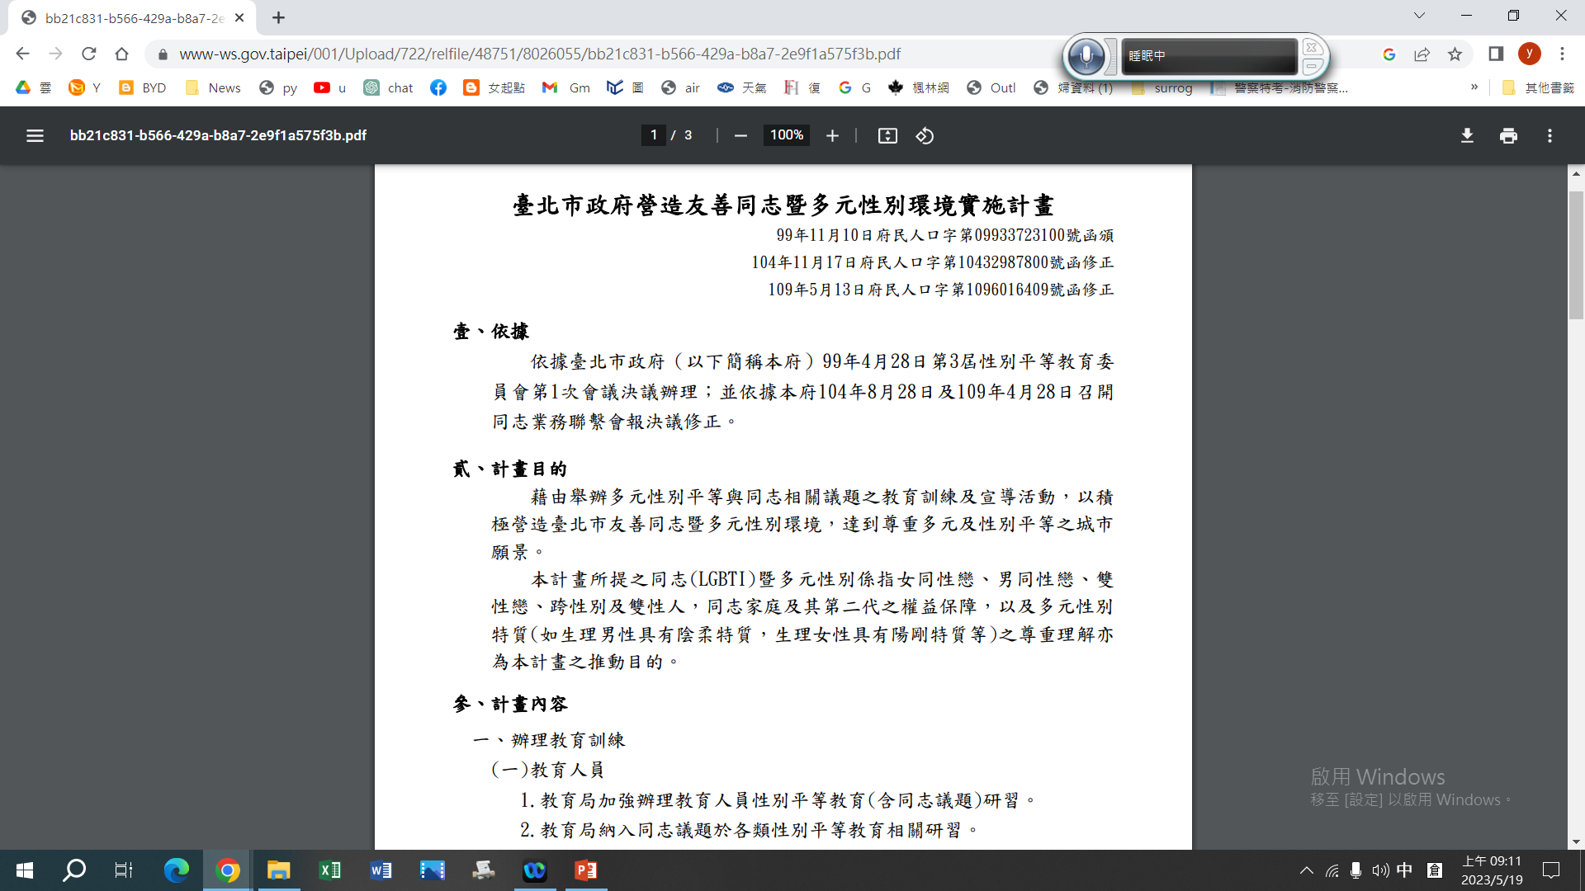

Slide 47
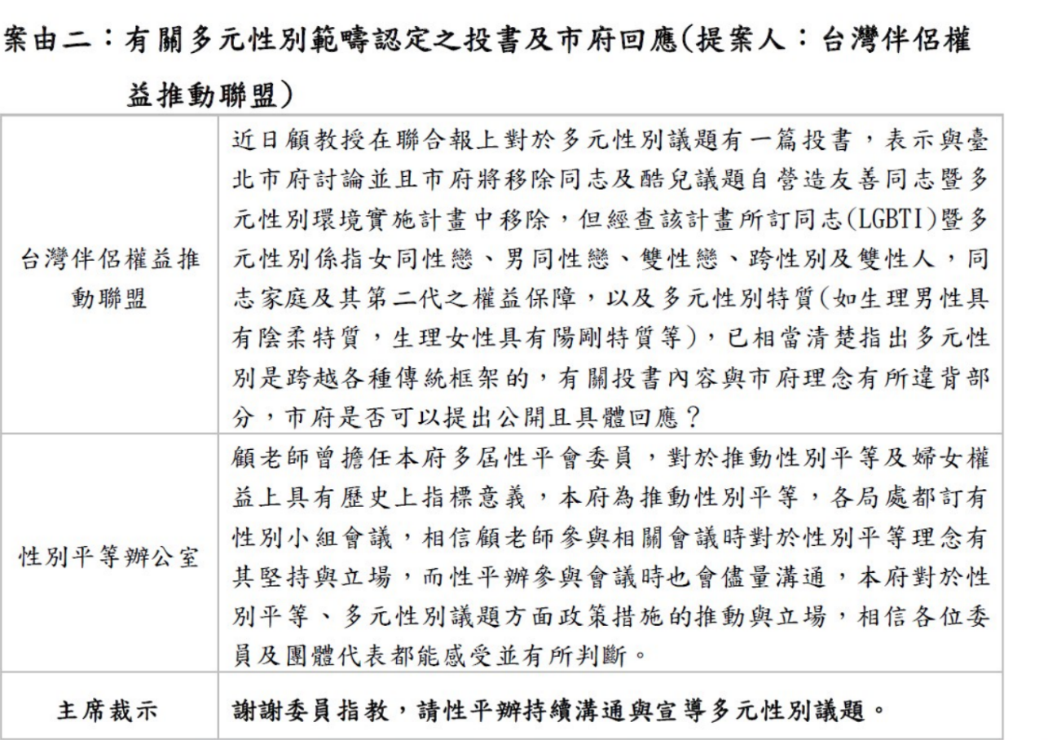

Slide 48
由中央至地方之性別平等機制 (性平處2014)
國際組織
行政院
行政院性別平等會
(幕僚單位:性平處)
非政府組織
婦權
基金會
性別平等處(101.1.1成立)
各部會
環境、能源與科技組(科技部)
就業經濟及福利組(勞動部)
健康及醫療組(衛福部)
教育媒體及文化組(教育部)
人身安全組(內政部)
國際參與組(外交部)
自下(第7)次分工小組會議起，
1.將原分工小組名稱「就業經濟及福利組」調整為「就業及經濟組」，由勞動部擔任幕僚機關。
2.「健康及醫療組」調整為「健康醫療及福利組」，由衛生福利部擔任幕僚機關。
各部會性別平等專案小組
性別聯絡人
直轄市、縣(市)政府
各局處
各地方政府
婦權會

Slide 49
性別平等會委員組成
(性平處2014)
院長
（召集人）
副院長
（副召集人）
政務委員1人
（兼執行秘書）
機關首長
10-14人
社會專業人士
7-9人
性別及婦女團體
7-9人
備註：
本會委員任期為2年，得連聘之。
本會委員任一性別比例不得少於1/3。
本屆委員35人，其中男性16人(45.7%)，女性19人(54.3%) 。
Notes:
官僚體系自我保存自我擴張 有權無責 “參與式民主” 提案權

Slide 50
政策目標及策略 (性平處2014)
  三大目標：
  提升婦女權益，消除性別歧視，打造一個性別平等共治、共享、共贏的永續社會。
  落實性別主流化理念，使政府一切施政皆能符合性別平等原則。
  確保臺灣在國際性別評比中，居於亞洲各國領先地位。
  七大策略：9成立行政院性別平等處。
  推動「消除對婦女一切形式歧視公約施行法」。
  落實「性別平等政策綱領」。
  營造女性幸福生活學習環境。
  加速建立整合性女性醫療門診，降低女性延遲就診機率。
  強化反性別暴力行動，周延對被害人之保護。
  保障性別人權，尊重多元性傾向。
Notes:
黃金十年 國家願景2012 陳冲院長

Slide 51
性別主流化六大工具(性平處2014)
性別平等運作機制
  建置各級性別平等推動機關與單位。
性別影響評估
  在制定方案、計畫、政策、立法時，考量不同性別觀點，針對不同性別者的影響及受益程度進行評估檢討。
  是一種測量工具，也是一種過程，將「性別」當作一個必要元素，考量政策、方案、法案等對女性/男性及性別關係發展的影響。
性別統計
  透過區分性別的統計資料，瞭解不同性別者的社會處境。
性別分析
  以性別統計資料所呈現的兩性地位、狀態、角色、責任差異，及使用與支配資源的情況做為基礎，進一步運用質化與量化研究方式，從性別的觀點來分析造成性別不平等的背後原因。
性別預算
  是將性別主流化應用到預算的過程，是以性別評估為基礎的預算，並將性別觀點整合到預算過程的所有層面，進而重構歲入和支出的結構以達成性別平等。
性別意識培力
  透過性別相關課程的辦理，提昇個人追求並落實性別平等能力。

Slide 52
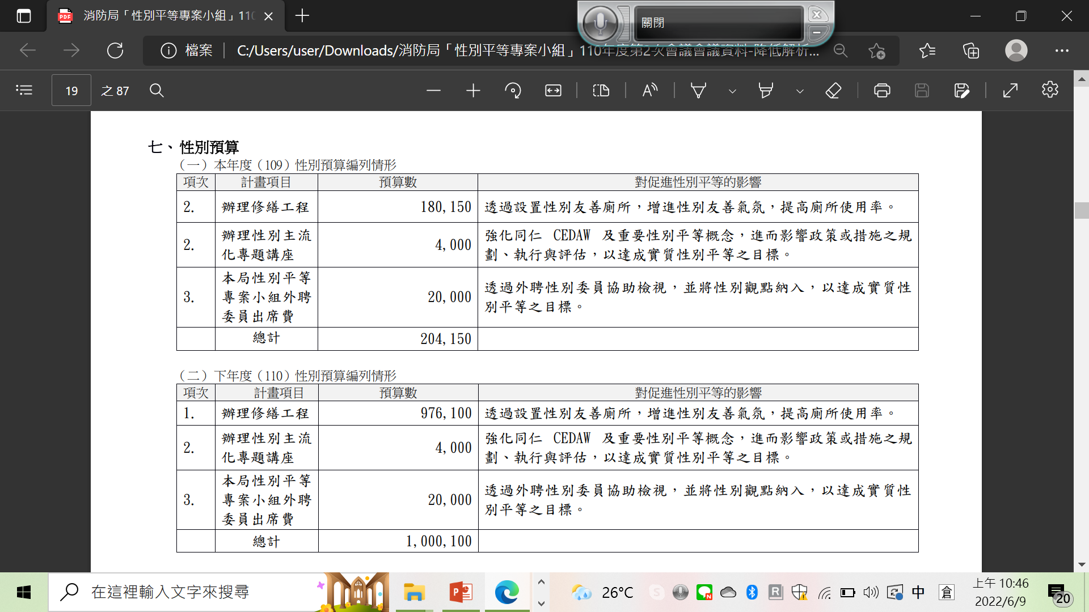
性別預算舉例2020, 2021
Notes:
台北市政府消防局

Slide 53
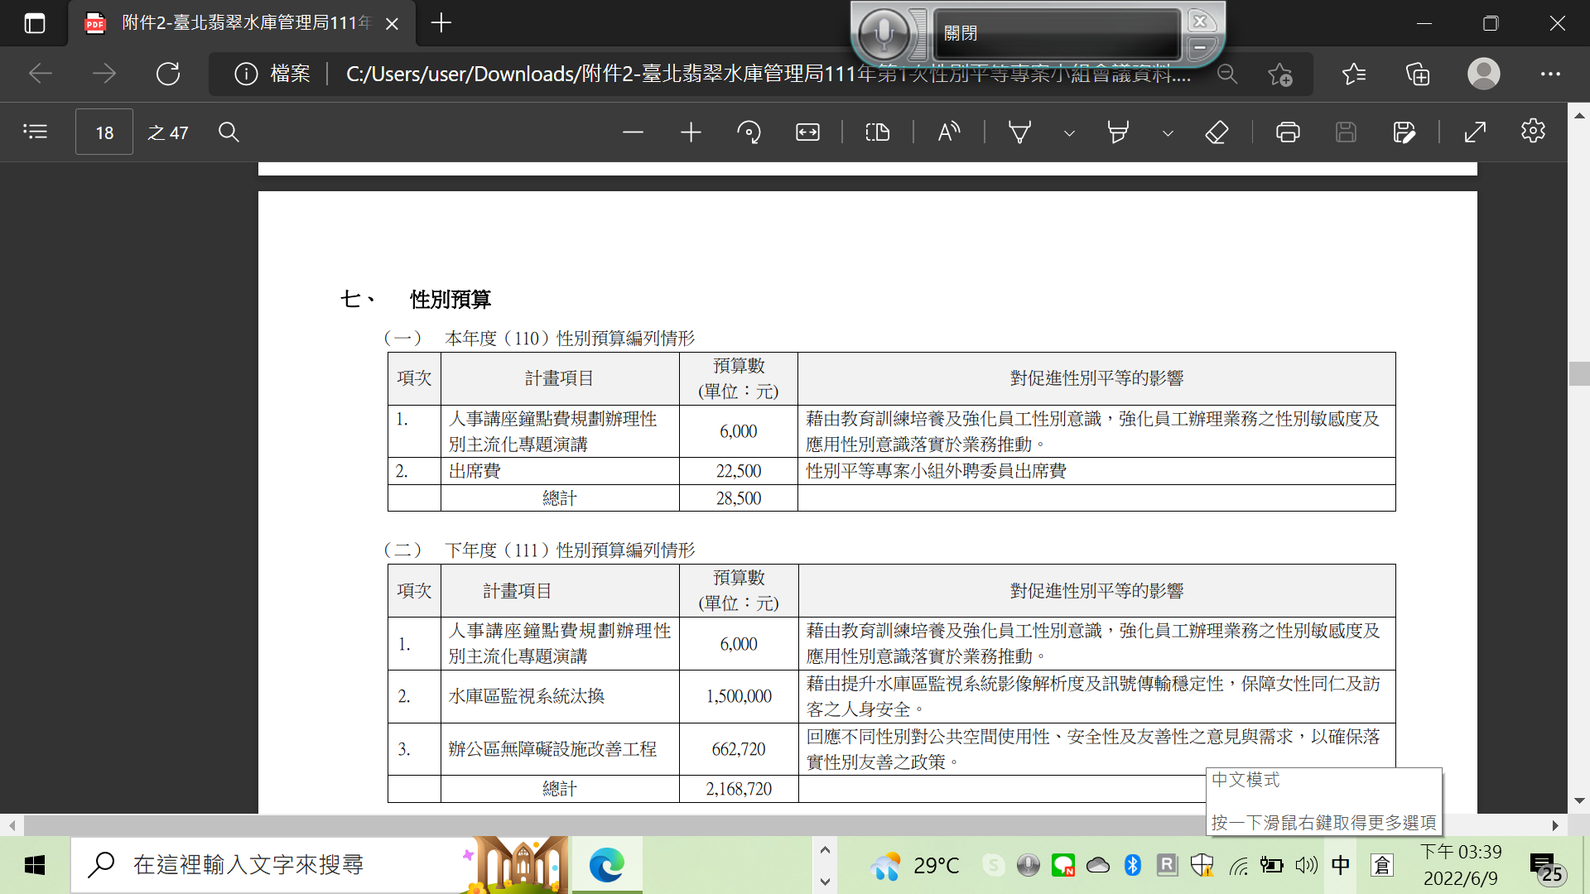
Notes:
翡翠水庫2021, 2022
性別影響評估 word檔

Slide 54
女性保障名額
Legislated quotas, voluntary quotas
政黨 提名名額
國家
當選名額
地方
Gender Quotas Data Base Stockholm University
https://www.idea.int/data-tools/data/gender-quotas/country-overview

Slide 55
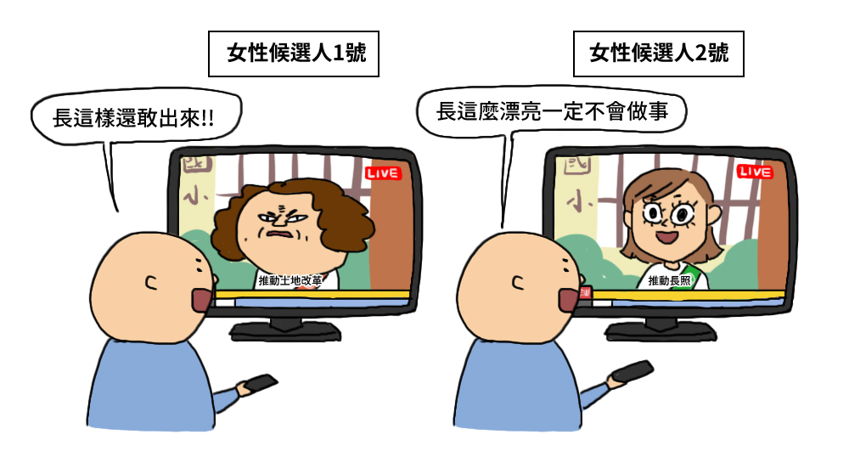
台灣的性別比例代表制
婦女參政
  憲法、地方制度法
委員會治理
政府各種委員會
政府捐助之財團法人
國公營企業
Notes:
政府: 公務員任用資格 議會: 民意基礎 政治責任 委員會在這些之外

Slide 56
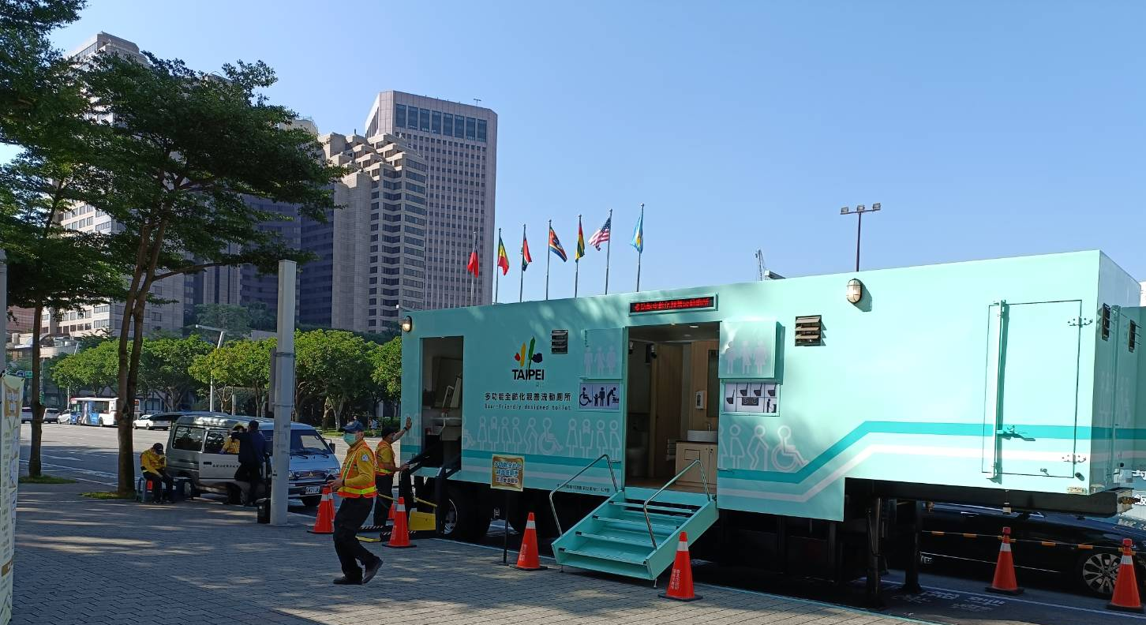
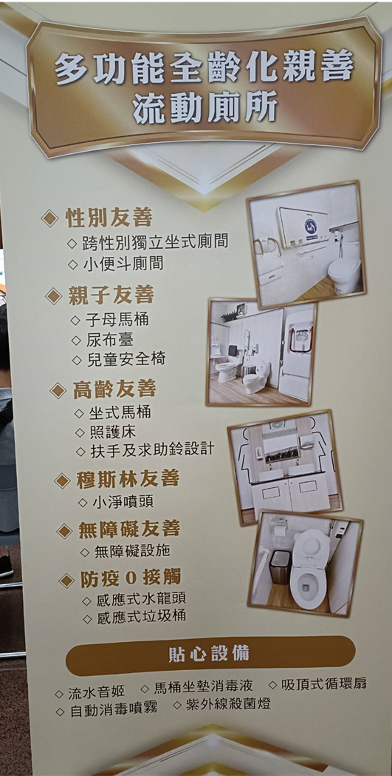

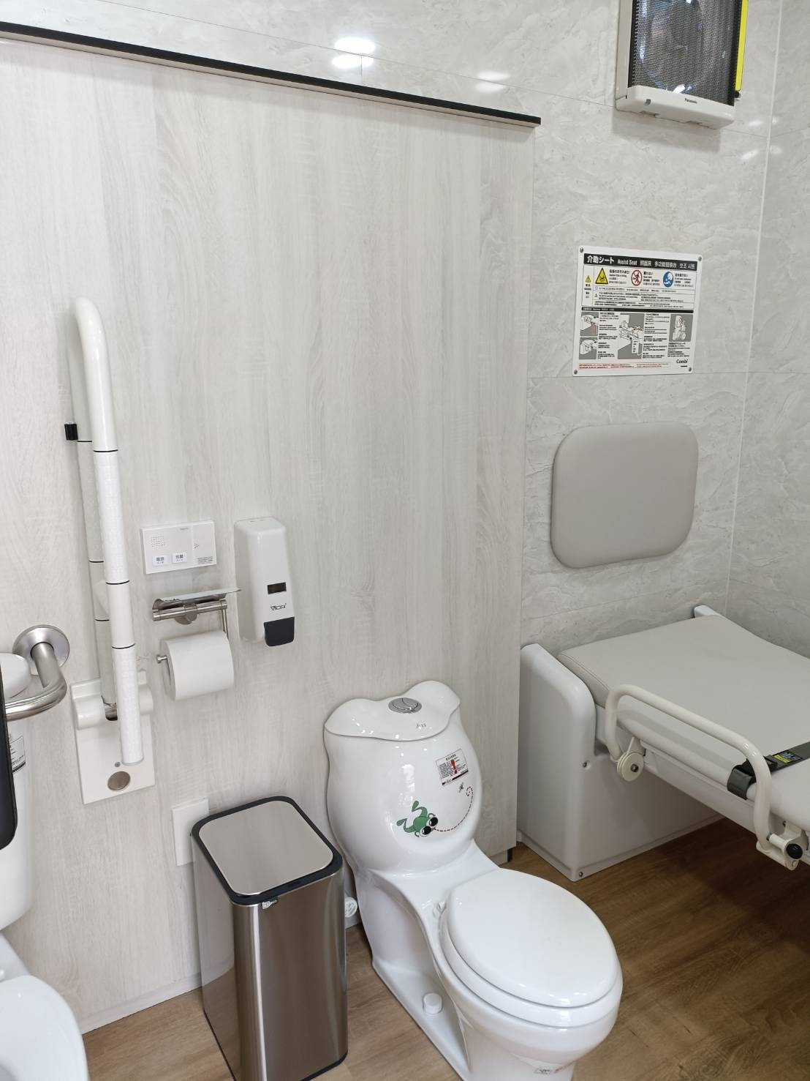
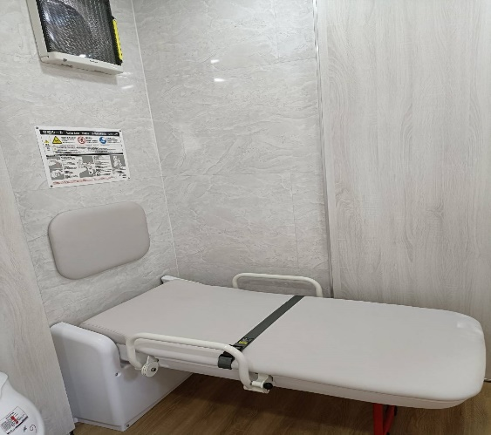
台北市流動公廁
2022

Slide 57

Thank
you

Slide 58
Intersectionality
同時或是分別處理多重歧視
多元主流化 diversity meanstreaming
平等主流化 equality meanstreaming

Slide 59
就服法 2009
種族、階級、語言、思想、宗教、黨派、籍貫、出生地、性別、性傾向、年齡、婚姻、容貌、五官、身心障礙或以往工會之會員
瑞典歧視法 (Discrimination Act) 2008/2014
平等監察官：確保歧視不在任何時地發生，促進平等權利與機會
性別 (sex)、跨性別認同和表現 (transgender identity or expression)、種族(ethnicity)、信仰 (religion or other belief)、失能 (disability)、性傾向 (sexual orientation)、年齡 (age) 針對就業與教育
英國平等法 2010 (Equality Act)
年齡、失能、性別重組 (gender reassignment)、婚姻與伴侶關係 (marriage and civil partnership)(marriage and maternity)、種族 (race)、宗教與信仰(religion or belief) 、性別(sex)、性傾向 in the workplace and in wider society

Slide 60
檢討
1. 目標VS工具
2. 程序正義 professional ethics, feminist ethics: 溝通、辯論
建立共識 重要名詞定義
3. 代表性 誰有提案權？誰有決定權 ？
4. 權責平衡 誰承擔政治責任 (accountable)？
5. 價值、態度：女性主義者如何看待權威和權力？
6. 行政效率和決策品質 專業水準和專業道德

